Slide 1


باسم الله الرحمن الرحيم
التاريخ : / / 1443 هـ
الحصة :الاولى
المادة : علوم
عنوان الدرس : العلم والتقنية والمجتمع

Slide 2

الأهداف
تحدد أثر كل من العلم والتقنية في حياتك
تحلل كيف تسهم التقنية الحديثة في انتشار الاكتشافات العلمية حول العالم

Slide 3
الاهمية
تمكن أنظمة الاتصال الحديثة الناس من التواصل والتعرف على الاكتشافات العلمية وتشارك المعلومات في جميع انحاء العالم
المفردات الجديدة
1- تقنية المعلومات
مراجعة المفردات
الحاسوب : جهاز كهربائي يمكن برمجته لتخزين البيانات ومعالجتها واسترجاعها

Slide 4







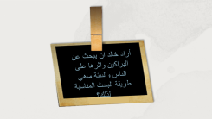
استراتيجية شريط الذكريات
تغذية راجعة

Slide 5






تغذية راجعة
البحث التجريبي
اختبار الفرضية
تحديد الهدف
تحليل البيانات
استخلاص النتائج
5
3
1
جمع البيانات
وضع فرضية
5
4
2

Slide 6
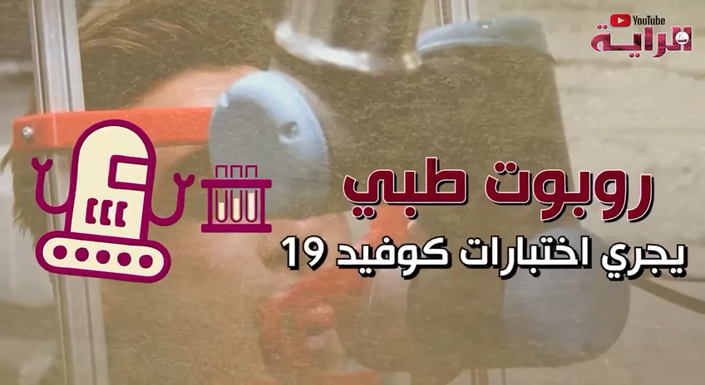

التهيئة
مرحبا
اعرفكم بنفسي انا صديقكم روبوت
لقد استخدمت كلمة روبوت اول مرة في عام 1920 وهي مشتقة من كلمة ( ) في اللغة التشيكية وتعني العمل الشاق
Robota
ماهي المجالات الأخرى التي يستخدم فيها الروبوتات؟
برأيك ما مميزات استخدام الانسان الالي وماهي مساوئ استخدامها
هل للتقنية اثر في حياتنا اليومية
اذكري بعض التقنيات التي لا يمكنك الاستغناء عنها في يومك

Slide 7
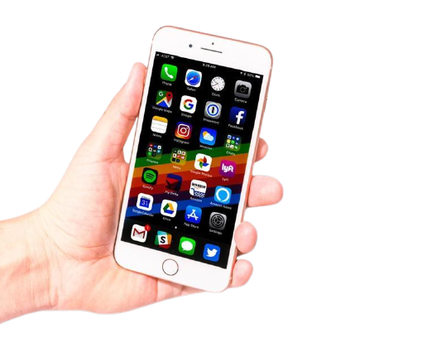
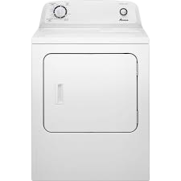
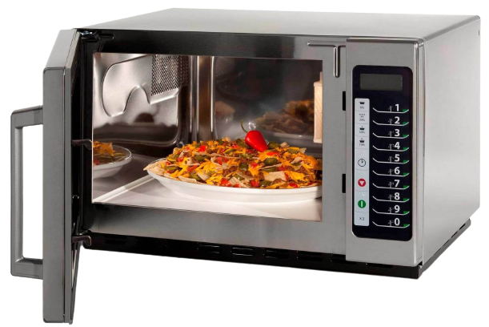
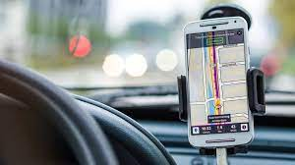
هل للتقنية علاقة بالعلم ؟
العلم هو أساس التقنية فالعلم هو الجزء النظري والتقنية تطبيق لهذا العلم
تؤدي الاكتشافات الجديدة باستمرار الى منتجات جديدة تؤثر في نمط الحياة
التقدم التقني
يجعل التقدم التقني حياتنا مريحة بشكل أكثر , اذكري أمثلة على ذلك

Slide 8
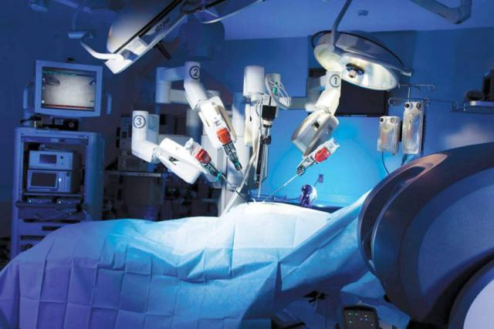
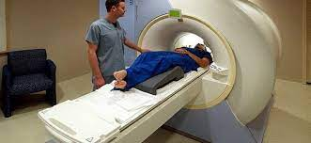
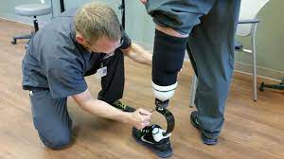

في المجال الطبي أيضا ساهمت التقنية كثيرا في تحسين صحة الافراد
من الأمثلة على ذلك قرص صغير يوضع تحت الجلد تخرج منه جرعات ثابتة باوقات محددة

Slide 9
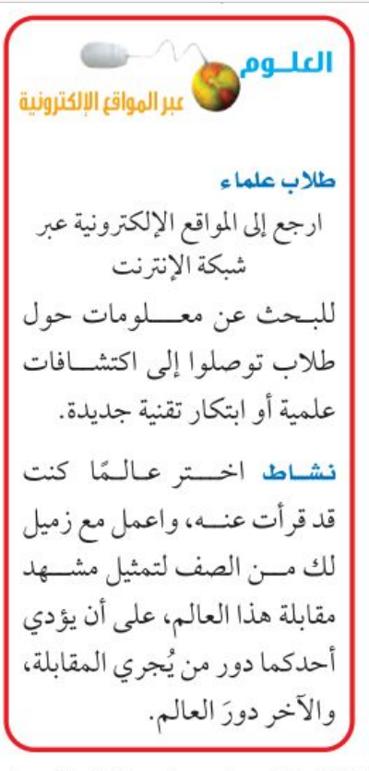
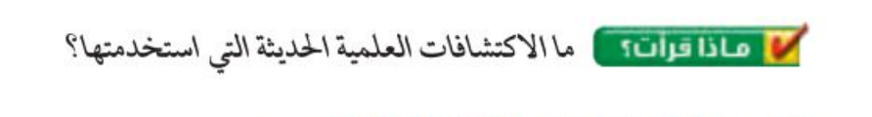
البحث في الشبكة العنكبوتية
الكتاب صفحة37
الكتاب صفحة37

Slide 10
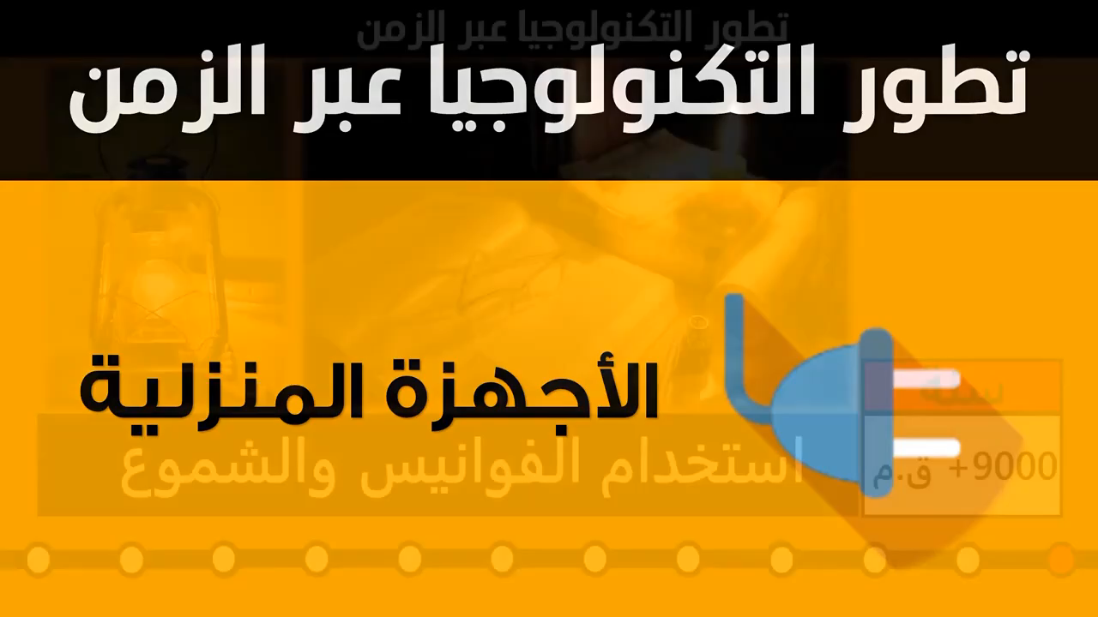
المعرفة العلمية انتاج تراكمي
يتطور العلم باستمرار ما دامت هناك اكتشافات جديدة ومعلومات اكثر ولكنها تبنى دائما على المعلومات السابقة

Slide 11
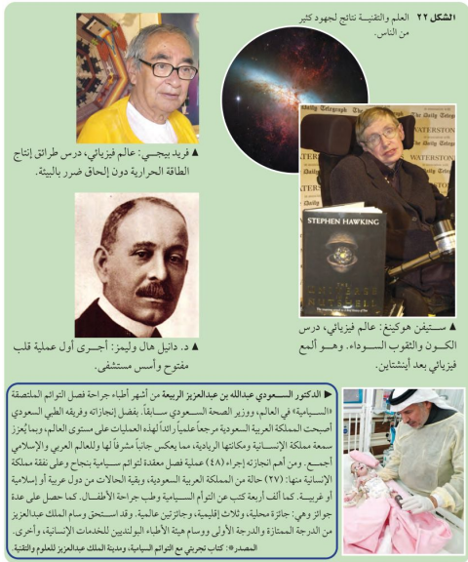
الكتاب صفحة38

Slide 12
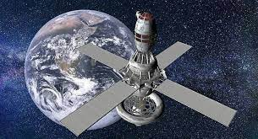
نظرة الى المستقبل
استخدام المعلومات العلمية
أدت تقنية المعلومات الى العولمة او الانتشار العالمي للمعلومات
يوفر العلم الكثير من المعلومات التي يحتاجها الناس في مجالات كثيرة
ولكن هل يستطيع العلم ان يقرر ما اذا كانت أخلاقية ام لا , جيدة ام سيئة ؟
تنتشر المعلومات عبر الانترنت بسرعة كبيرة وياتي دورنا فب التحقق من صحة هذه المعلومات
رؤية 2030
تشجيع البحث العلمي وتوفير كافة الإمكانيات للباحثين والمبتكرين

Slide 13
التفكير الناقد
العلم
المجتمع
التقنية
ما الذي يعنيه هذا المخطط برأيك ؟

Slide 14
التقويم الختامي
مالمقصود بالعولمة
كيف تؤثر التقنية في حياتنا
ماالذي قد يغير نظرية قديمة عمرها 100 عام
3
2
1

Slide 15
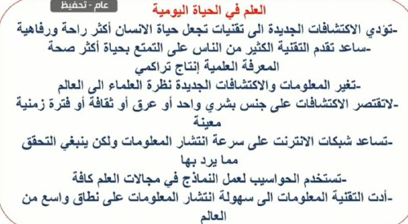
الخلاصة
الواجب
تلميذتي المجتهدة أتمنى منك حل الواجب الموجود في منصة مدرستي
ابحثي عن اختراعات اكتشفت بالصدفة وكان لها تأثير كبير في حياتنا

Slide 16


جنى علي
جنى حازم
بشرى
اثير نايف
اثير عبد المحسن
جود سعد
جنى عبد الله
فاطمة
غيداء
شروق
سمر
حنين حامد
عزيزة
حنين سعود
ليال
هناء

Slide 17

ما أنواع المتغيرات في التجربة العلمية

Slide 18
على ماذا يعتمد البحث التجريبي

Slide 19
مالمقصود بالعينة الضابطة

